Slide 1

Funktionale Programmierung vs. Domain-Driven-Design
Mike Sperber

Slide 2

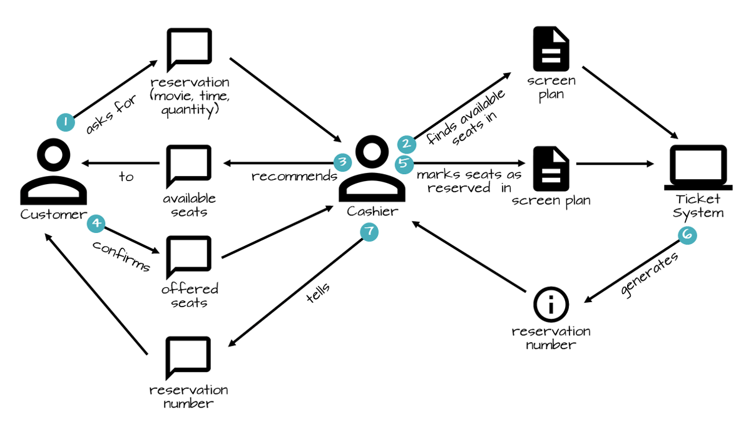

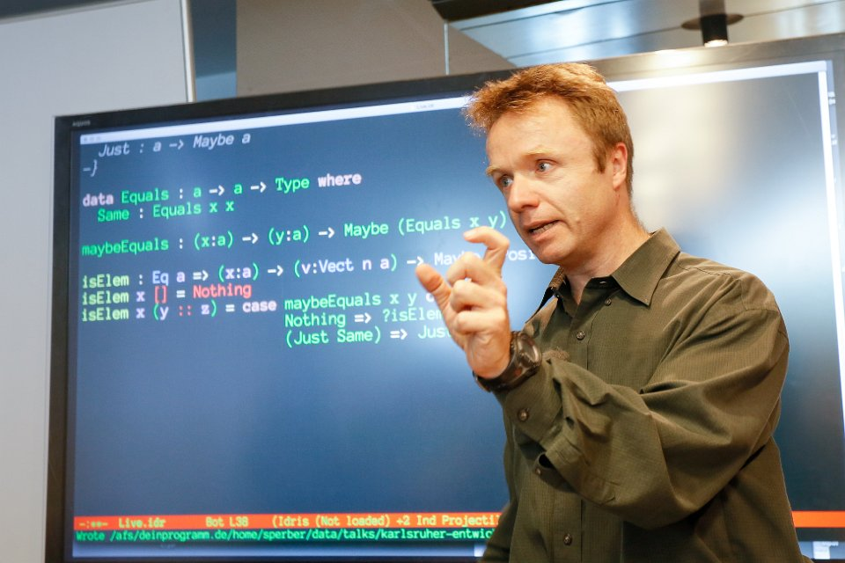




Slide 3
Offensichtliche Unterschiede
OOP
Klassen, Methoden, Objekte
Zustand durch Mutation
abstrakte Klassen
nominale Typsysteme
Turm von Konzepten
FP
Funktionen, Daten
(fast) alles unveränderlich
algebraische Datentypen
strukturelle Typsysteme
Higher-Order-Abstraktionen

Slide 4
Mutation
“Though OOP came from many motivations, two were central. [...] to find a more flexible version of assignment, and then to try to eliminate it altogether.”
Alan Kay, History of Smalltalk Communications of the ACM, 1996
Notes:
N

Slide 5
Naheliegende Synergien
Programmiersprachen-Evolution:
Generics
Lambda-Ausdrücke
Streams
Records
Switch-Ausdrücke
Pattern-Matching
“lightweight concurrency”
Kotlin
value objects FTW
”Immutable DDD”
FP + Strategisches DDD
lange Namen in Haskell

Slide 6
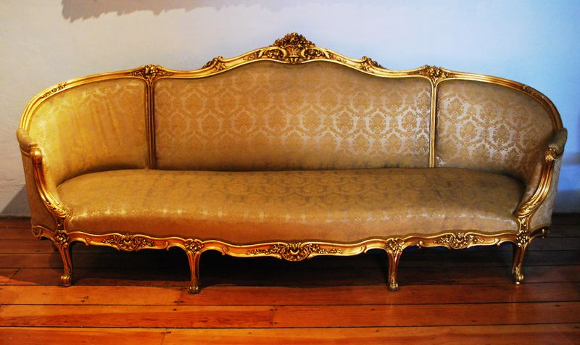


AEKI Einkaufskorb
Artikel in den Korb tun — immer
Lieferadresse auswählen
zur Kasse gehen
keine Möbel an Packstationen
keine Eingabedaten verlieren
zwei Wägen kombinieren
Source: Wikimedia (sofa), Wikimedia (candle diffuser)

Slide 7
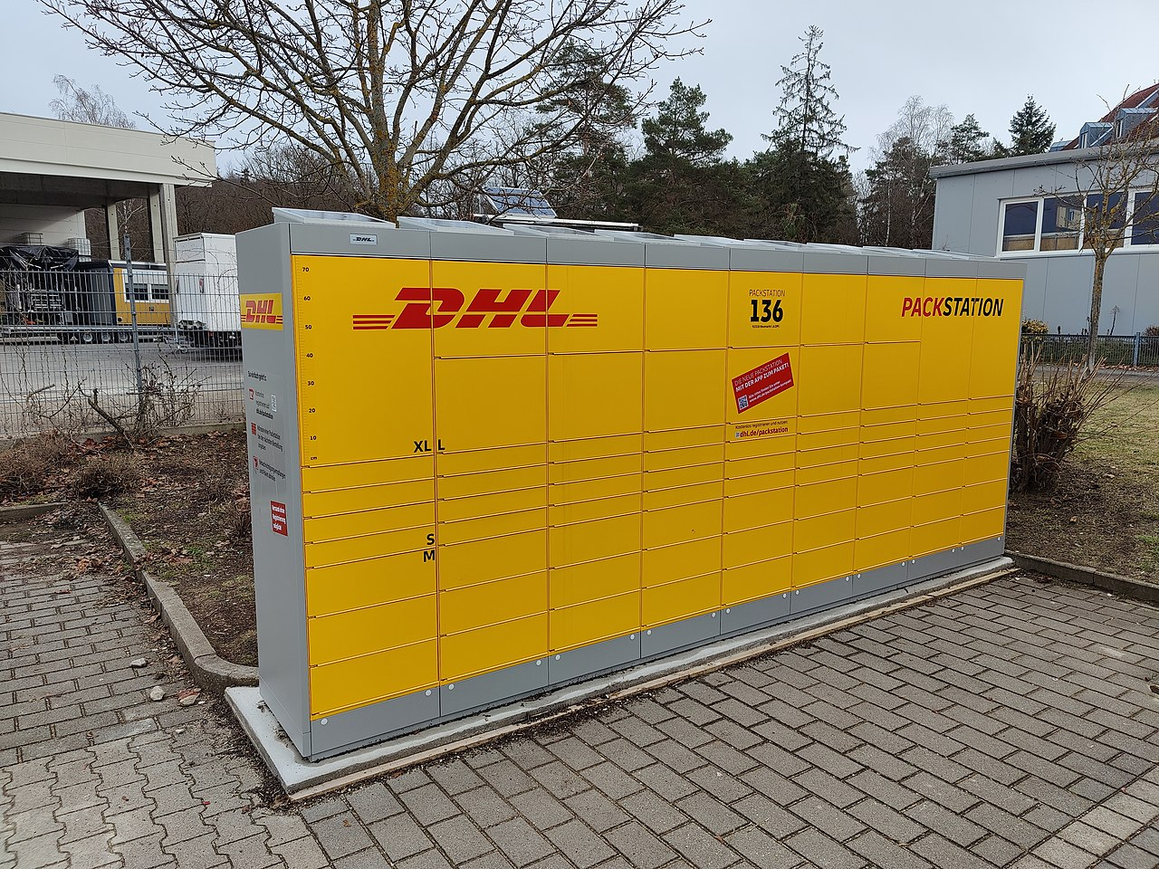
Packstation
Source: Wikipedia

Slide 8
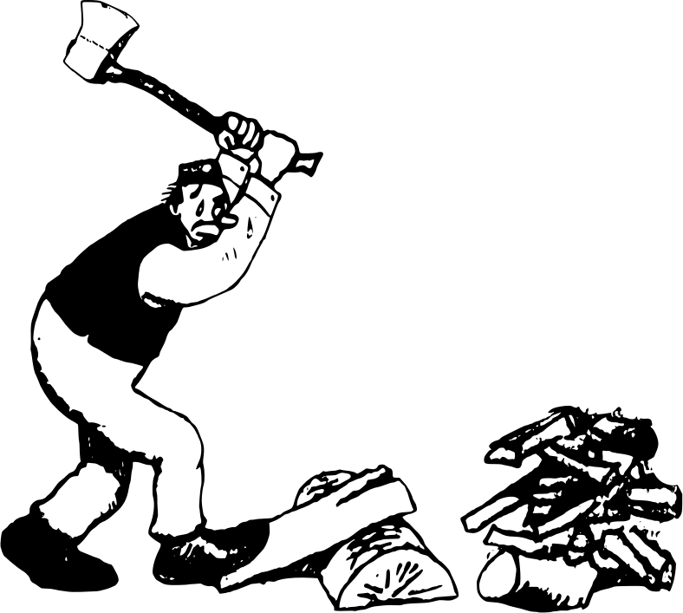
BDD vs. Konstruktionsanleitungen Design Recipes

Slide 9


Einfach vs Allgemein
“Before Reuse Comes Use”
“Abstraction, abstraction, abstraction”
einfach
allgemein
Notes:
these Henning:

Slide 10
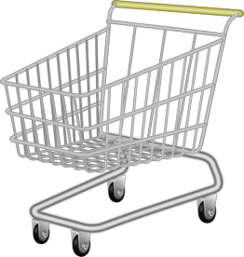
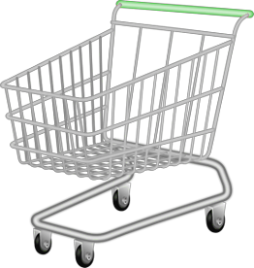
Ubiquitous Language vs. Abstraktion
“Einkaufskorb”
“Monoid,” “Monad”
Domänendinge — DDD ✅, FP 🤷
implicit/emergent domain things 🤼‍♂️ ❓
domänenunabhängige Abstraktionen FP/Mathematik ✅
Notes:
These Henning: Naming things is important for DDD people, and be honest FP people are not great in that

Slide 11
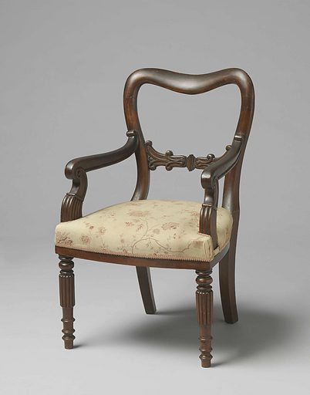
Entities vs. Value Objects vs. Domäne
Unterschied wohldefiniert?
Wofür ist das gut?
Domäne oder Technik?
Notes:
Mike: we haven’t talked about Entity vs Value and we will not talk about it now.

Slide 12


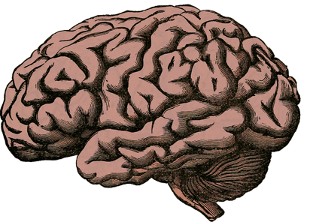
Was modellieren wir eigentlich?

Slide 13
„Collaborative Modeling“ Prozesse
Strategic Design Ubiquitous Language
BDD Operationen / Signaturen
TDD Testfälle & Funktionen
Design Recipes Datenanalyse
Konstruktionsanleitungen Funktionen
Abstraktion Typen & Kombinatormodelle
Korrektheit & Konsistenz Mathematik

